Slide 1

아카데미 타임
1조 김재용 홍진혁 이다혜 김관섭

Slide 2
목차
조원 소개
일정표
개발 환경
요구사항명세서
소스트리
다이어그램
스토리보드
영상
코드리뷰
피드백

Slide 3




조원
김재용
홍진혁
이다혜
김관섭
깃
노션
백엔드 :게시판 및 수강신청
다이어그램
프론트엔드
백엔드 : 수강평
PPT
백엔드 : 스케쥴
다이어그램
발표

Slide 4
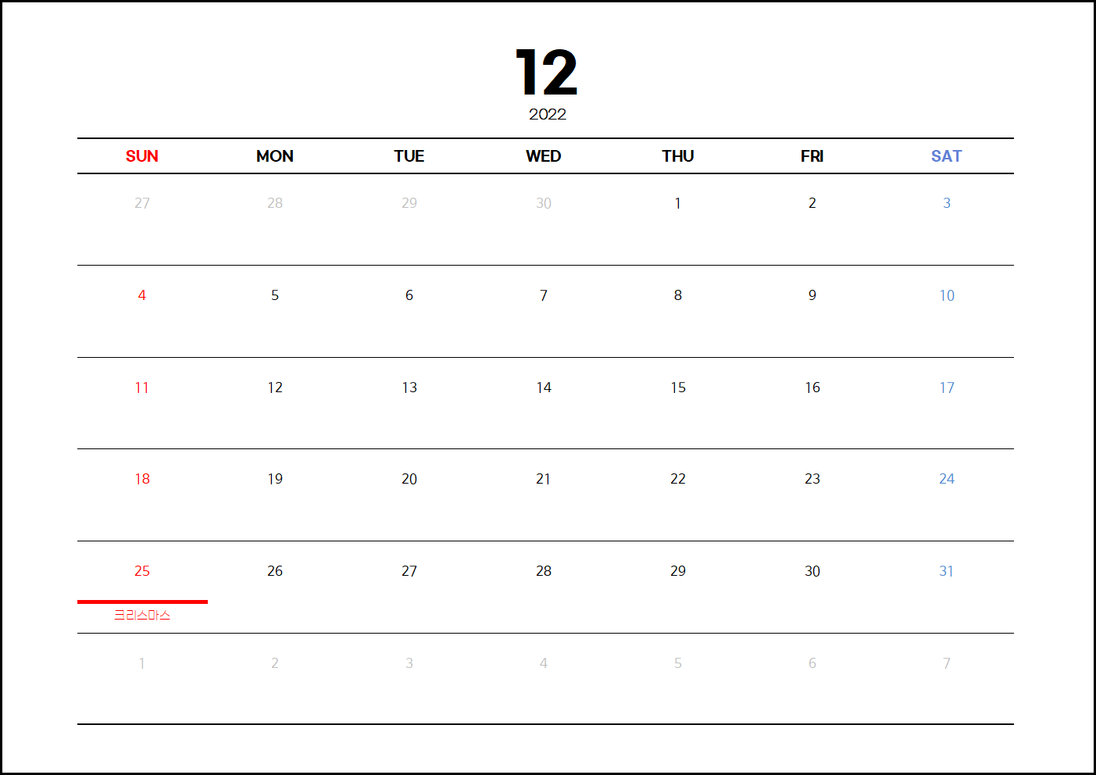
일정표
자료조사
코딩
PPT및 검토
발표

Slide 5




개발환경
JDK-11 &Apache Tomcat 9.0
언어 | 프로그램
HTML | 이클립스
CSS | 이클립스
JAVASCRIPT | 이클립스
JAVA | 이클립스
JSP | 이클립스
SQL | MYSQL

Slide 6
요구사항명세서
구분 | 서비스 | 기능구현
사용자 | 로그인 | 아이디,비밀번호
 | 회원가입 | 아이디,비밀번호,이름,성별,이메일
 | 게시판 | 번호,제목,작성자,작성일
 | 캘린더 | 달력조회,일정추가
 | 수강신청 | 번호,수강신청 목록,작성자,작성일
 | 수강평 | 번호,제목,수강과목명,강사명,내용,평가점수,작성일

Slide 7
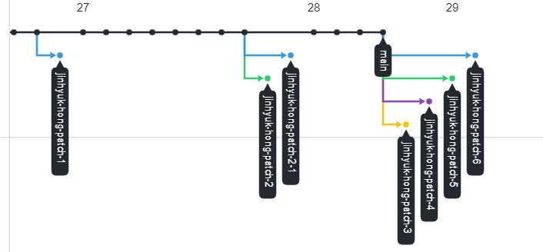
소스트리

Slide 8
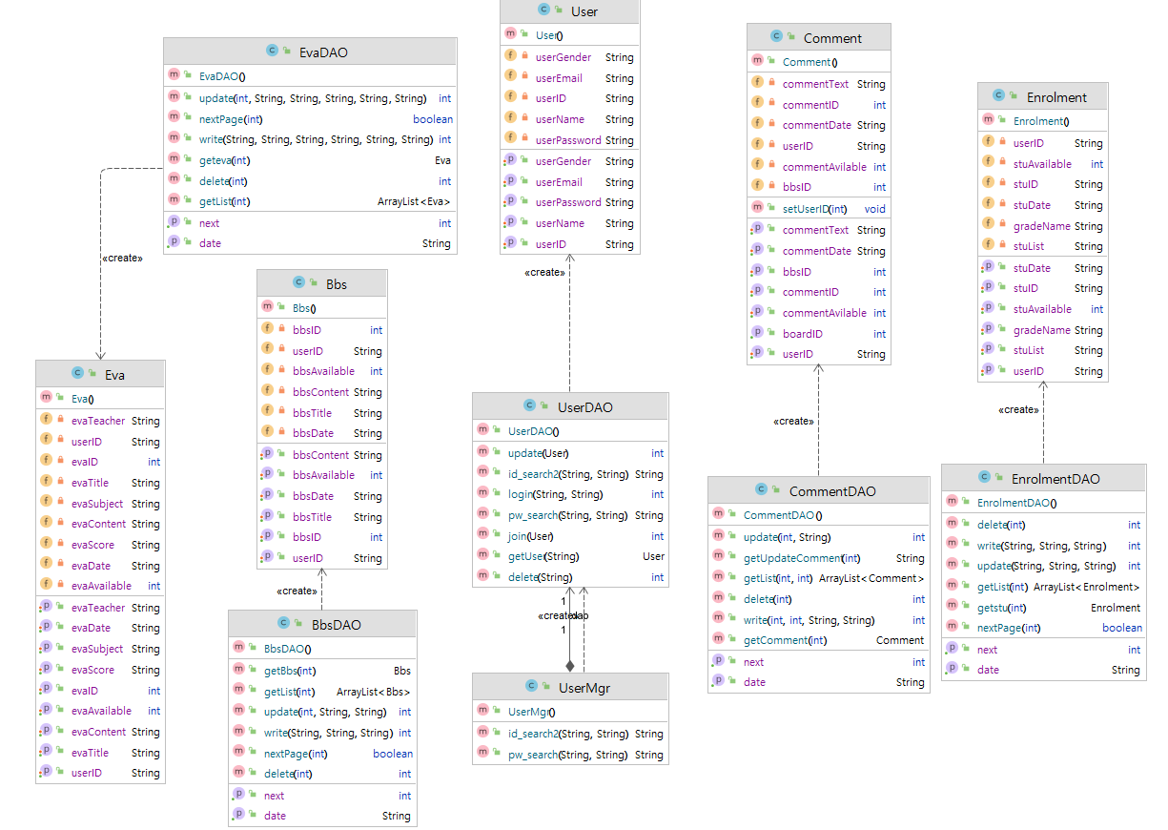


클래스다이어그램
합성관계
상속관계

Slide 9
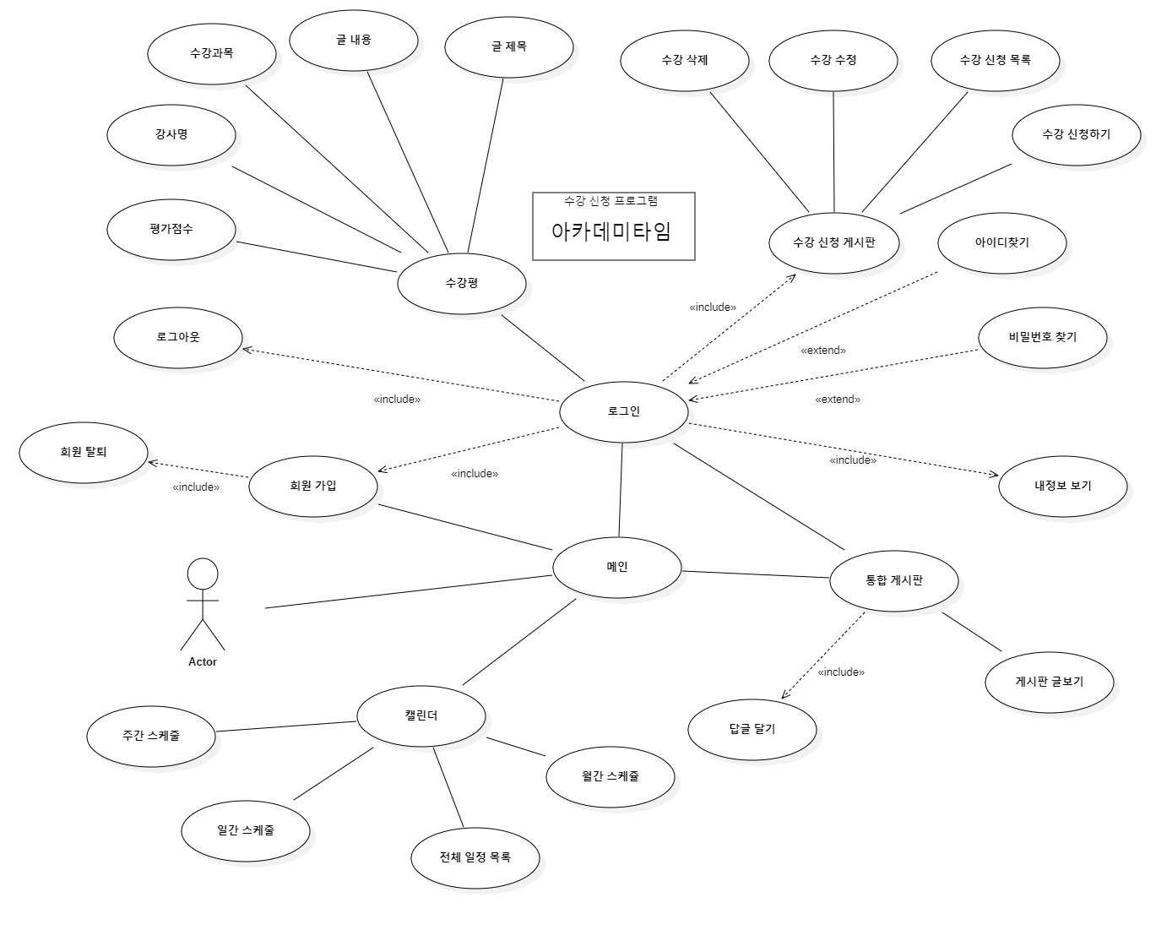
유스케이스

Slide 10
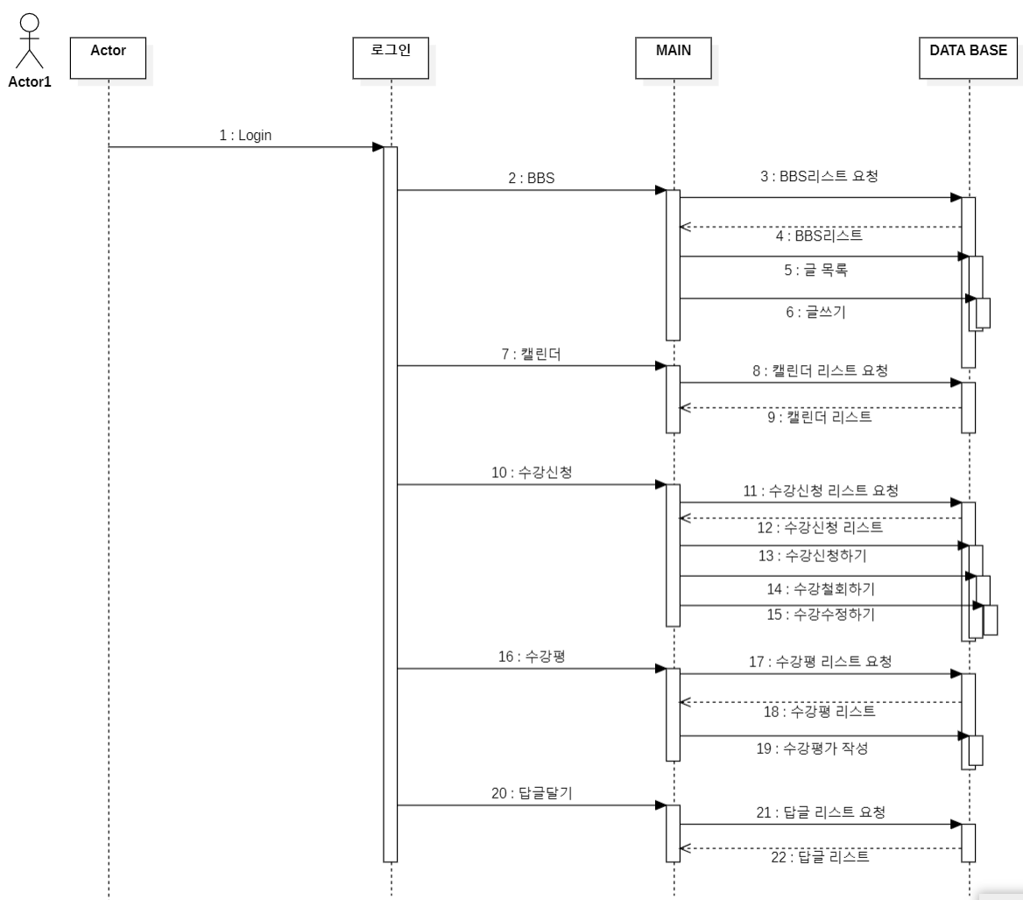
시퀀스다이어그램

Slide 11
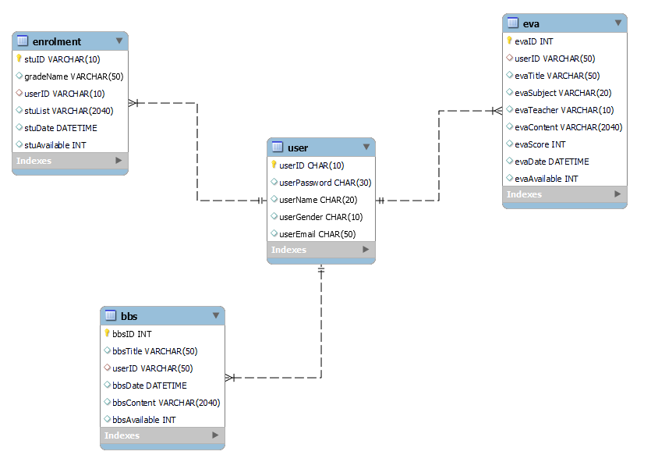
ERD

Slide 12
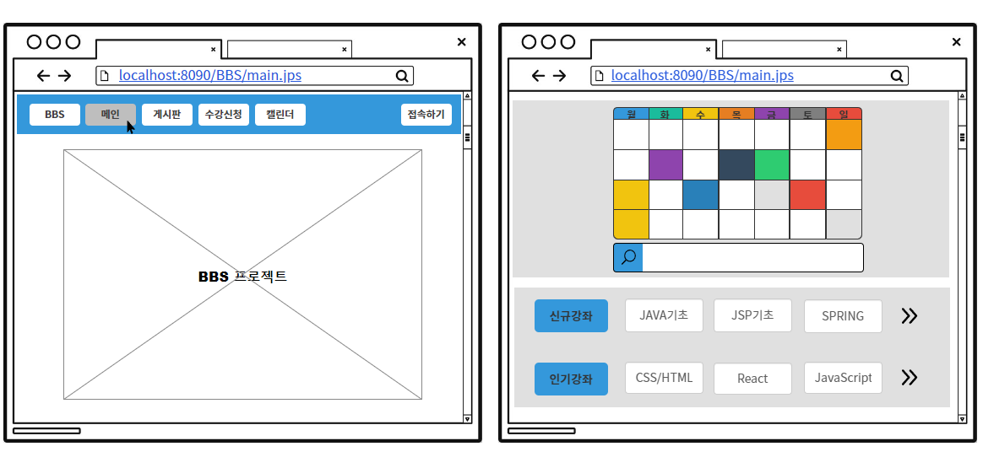
스토리보드

Slide 13
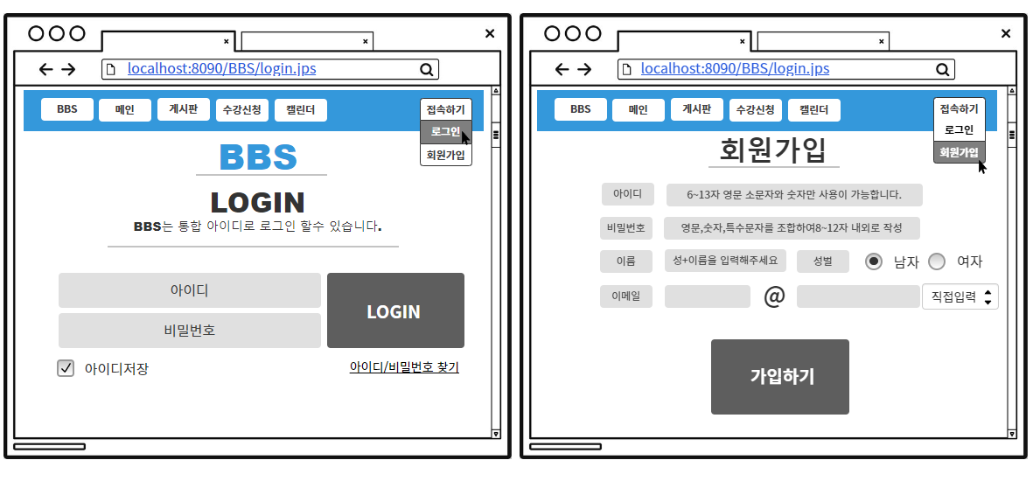
스토리보드

Slide 14
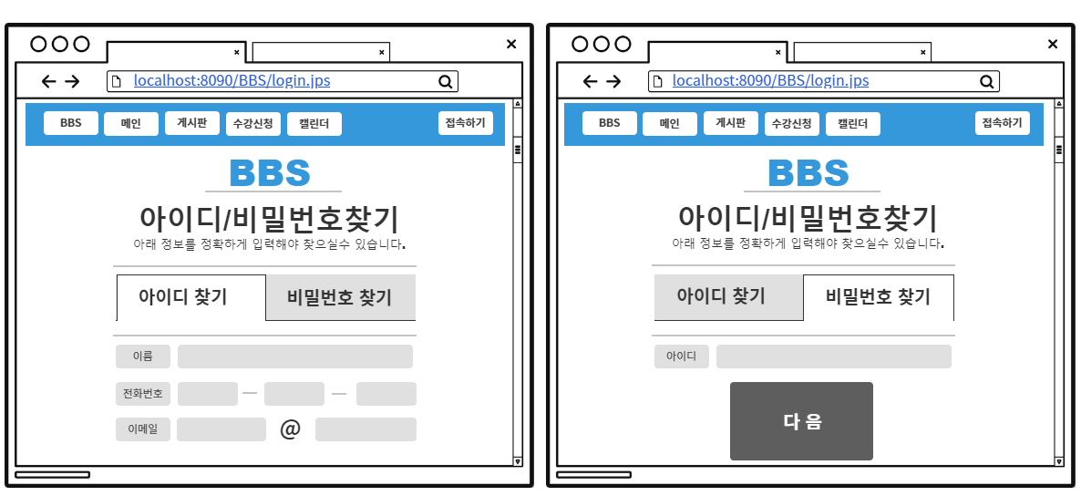
스토리보드

Slide 15
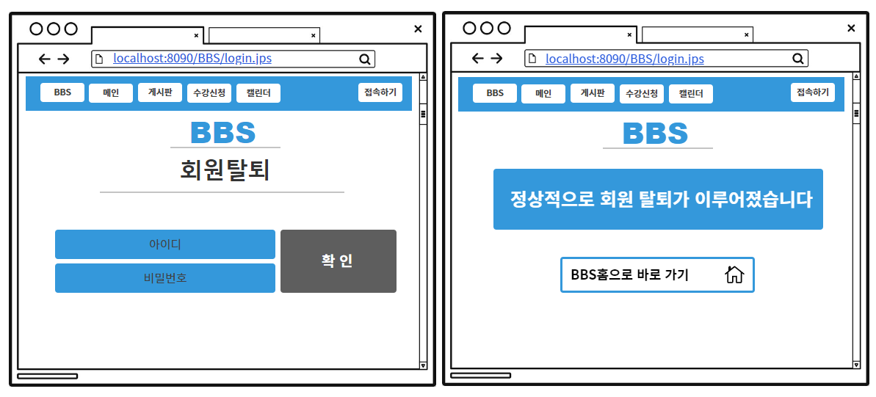
스토리보드

Slide 16
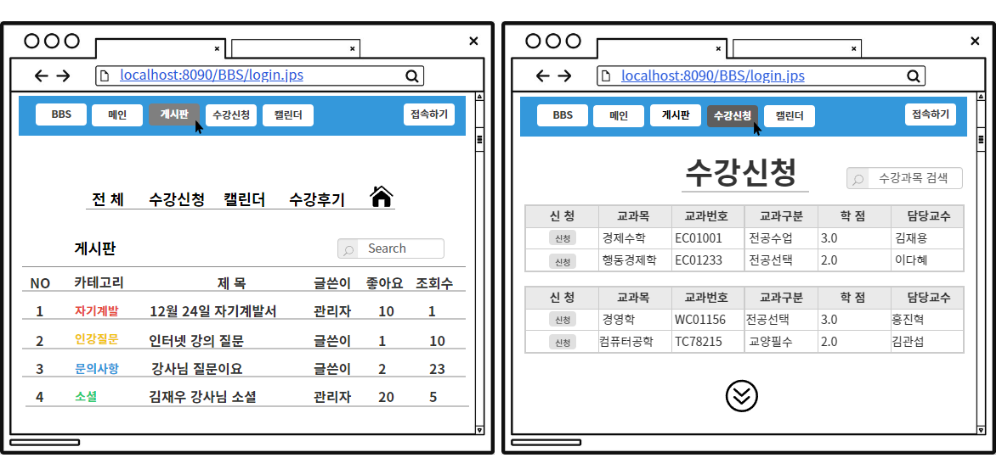
스토리보드

Slide 17

동영상

Slide 18
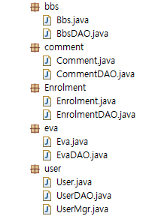
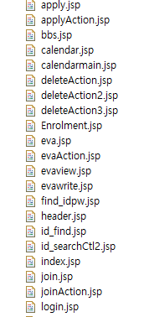
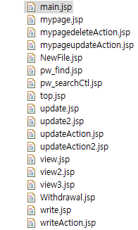
코드
JAVA
JSP

Slide 19
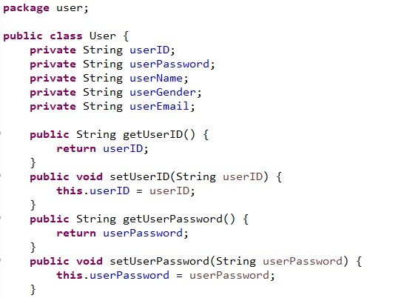
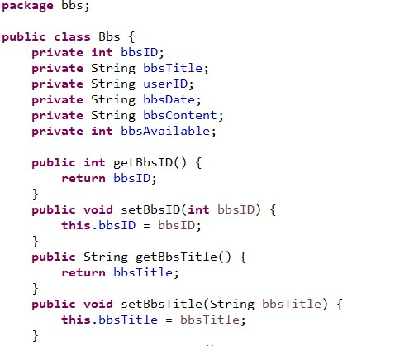
코드
VO

Slide 20
데이터
create table user (
userID char(10) not null primary key,
userPassword char(30) null,
userName char(20) null,
userGender char(10) null,
userEmail char(50) null
);
create table eva (
evaID int not null primary key,
userID varchar(50) null,
evaTitle varchar(50) null,
evaSubject varchar(20) null,
evaTeacher varchar(10) null,
evaContent varchar(2040) null,
evaScore int null,
evaDate datetime,
evaAvailable int null
);
create table bbs (
bbsID int not null primary key,
bbsTitle varchar(50) null,
userID varchar(50) null,
bbsDate datetime,
bbsContent varchar(2040) null,
bbsAvailable int null
);
CREATE TABLE `enrolment` (
`stuID` varchar(10) NOT NULL,
`gradeName` varchar(50) DEFAULT NULL,
`userID` varchar(10) DEFAULT NULL,
`stuList` varchar(2040) DEFAULT NULL,
`stuDate` datetime DEFAULT NULL,
`stuAvailable` int DEFAULT NULL,
PRIMARY KEY (`stuID`)
);
create table comment(
boardID int,
commentID int,
bbsID int,
userID varchar(20),
commentDate varchar(50),
commentText varchar(100),
commentAvailable int
);

Slide 21
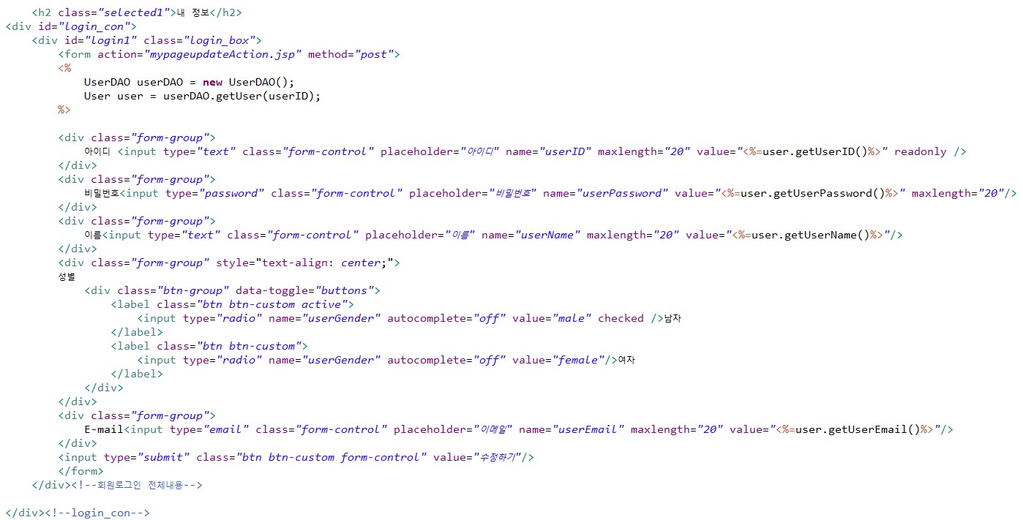
코드
내정보
input type=”submit” 수정하기를 누르면 mypageupdateAction.jsp로 전송
아이디 수정 불가
user에서 값을 불러옴

Slide 22
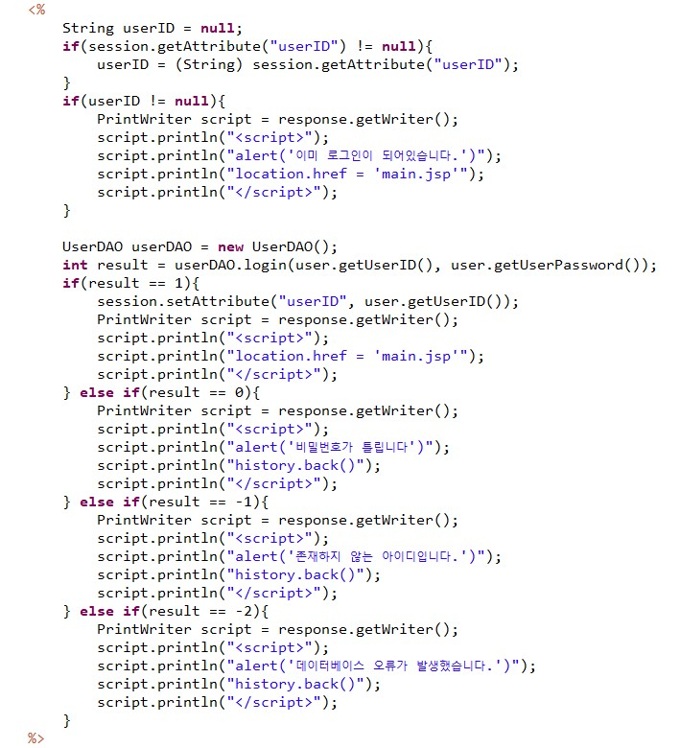
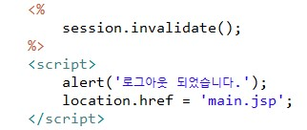
코드
로그인
여기는 로그인 관련 코드입니다. userid에 null을 선언한뒤에 조건문을 돌려서
여러가지 세부적인 로그인 실패 사유를 알려주면서 처리됩니다.
로그아웃

Slide 23
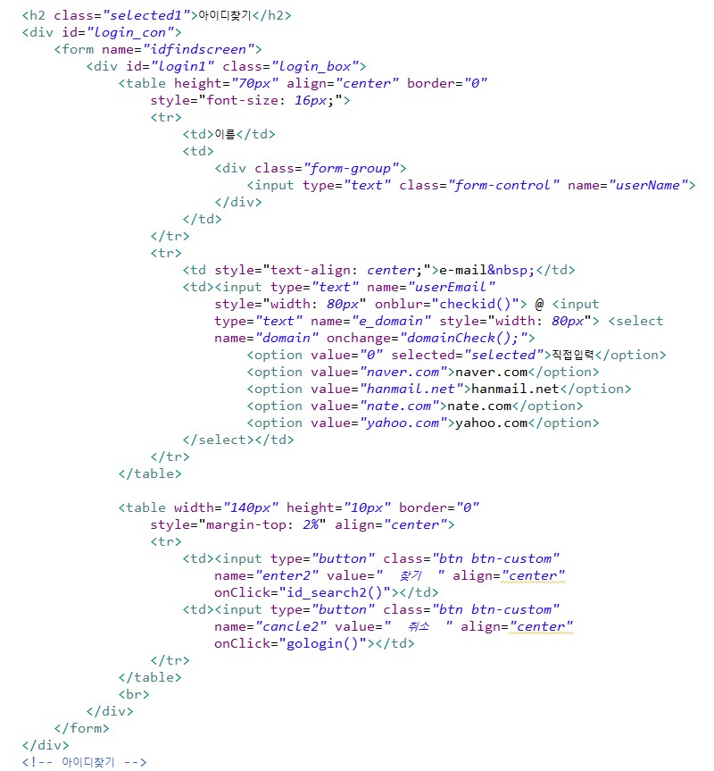
코드
아이디 및 비밀번호 찾기
이름과 e-mail로 아이디 찾기
(비밀번호 찾기 동일)

Slide 24
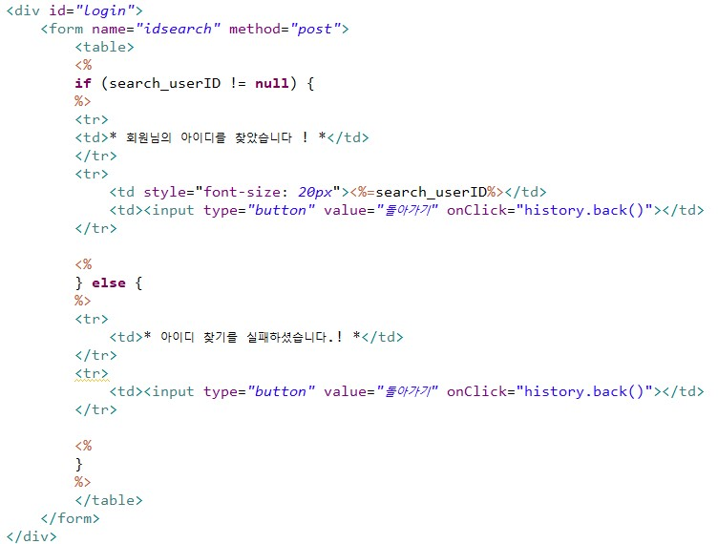
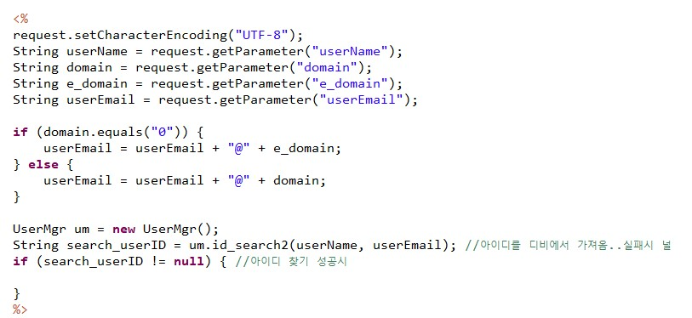
코드
가져온 유저아이디가
Null이 아닐시 실행
가져온 유저아이디가
데이터 베이스에 있는
userName과 UserEmail
일치한다면 유저 아이디를 가져오고
실패한다면 Null값을 가져옴
가져온 유저아이디가
Null일시 실 행

Slide 25
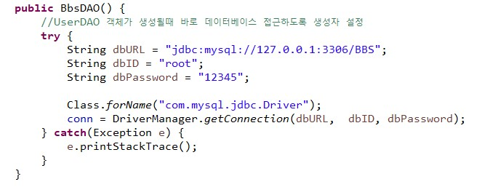
코드
게시판
MYSQL 연결
create table bbs (
bbsID int not null primary key,
bbsTitle varchar(50) null,
userID varchar(50) null,
bbsDate datetime,
bbsContent varchar(2040) null,
bbsAvailable int null
);

Slide 26
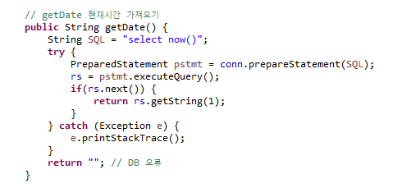
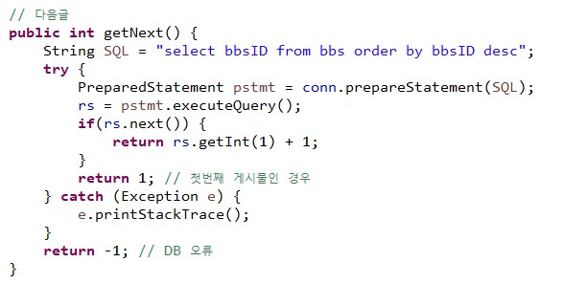
코드
Select now()로
현재시간을 결과 반환
rs값이 있다면
게시판(번호+1)로 결과 반환

Slide 27
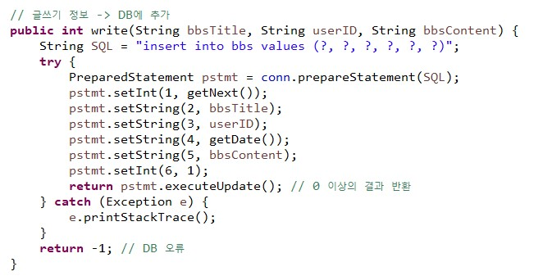
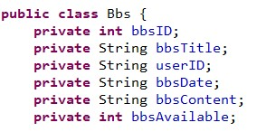
코드
insert문의 각 ‘?’에 순서대로
글쓰기정보를 세팅

Slide 28
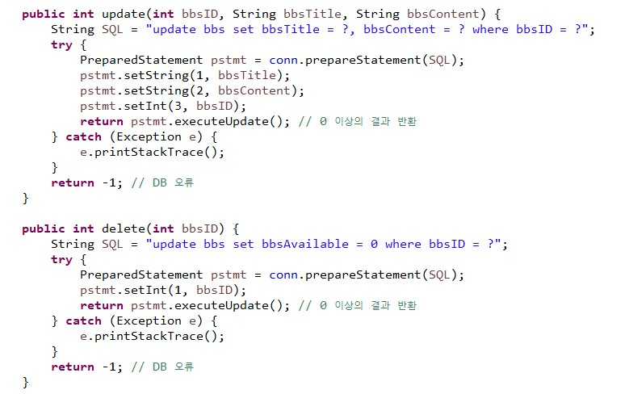
코드
데이터를 수정(Update)하는
SQL 문을 실행
데이터를 삭제(Delete)하는
SQL 문을 실행

Slide 29
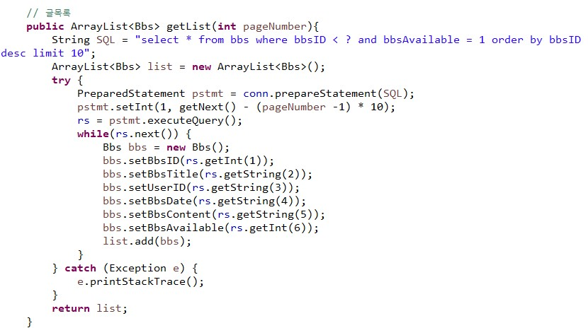
코드
10개의 페이지 게시판 생성가능하고
내림차순정렬
다음 페이지일때마다 페이지넘버 -1

Slide 30
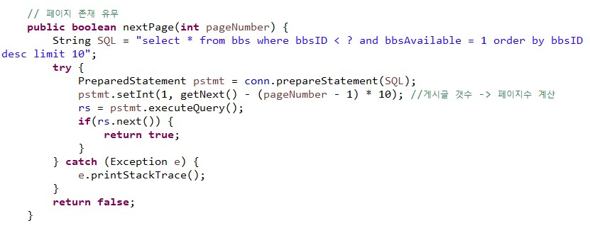
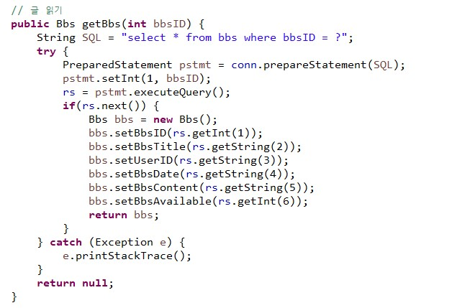
코드

Slide 31
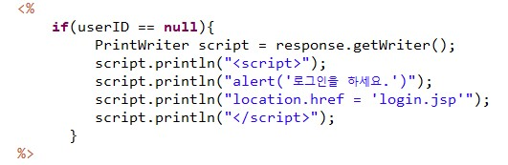
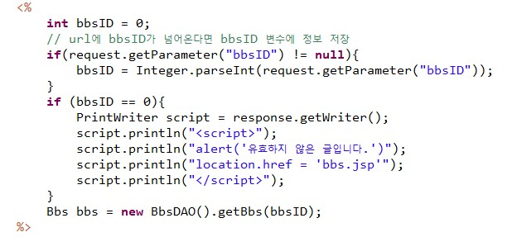
코드
조건여부에따라 실행 (write,view,update,delete...)
write
view

Slide 32
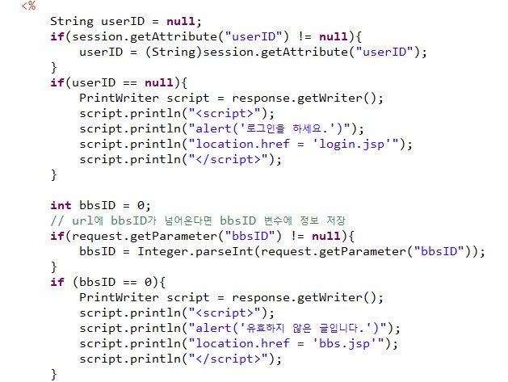
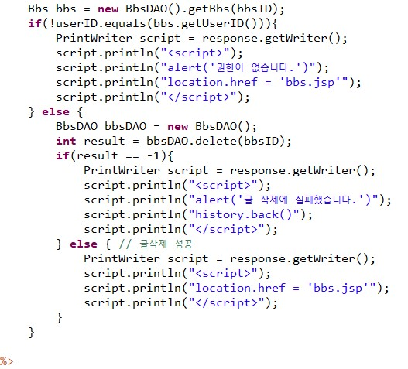
코드
delete

Slide 33
피드백
사진 넣는 기능 구현 및 댓글 목록을 보고자 하는 기능 구현을 못해서 아쉽고 프로그래밍 과정중에 DB연동 하는 과정과 DAO와 VO연관성에 대해 이해못하는 부분이 있어서 많이 코드참여를 못해 아쉽다.
서블렛을 활용이 안되서 아쉽다.
수강평을 체크리스트 및 평점으로 좀 더 다양한 방식으로 만들지 못한 점과 프론트를 심플하게 제작한 점이 아쉽다.
김재용
이다혜
클래스간 연동을 못해서 아쉽다.
처음부터 너무 어려운기능구현에 시간을뺐겨 한가지라도 제대로된 기능구현을 못했던게 아쉽다.
홍진혁
김관섭

Slide 34
감사합니다

